Slide 1
Tervislike töökohtade kampaania 2018–2019
Töökohal leiduvate ohtlike ainete haldamine

Slide 2
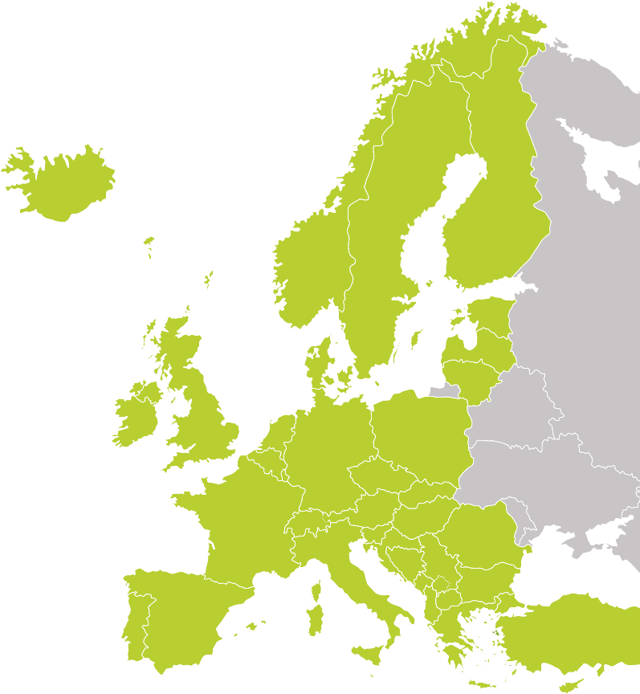
Kampaania tutvustus
Koordineerib Euroopa Tööohutuse ja Töötervishoiu Agentuur
(EU-OSHA)
Korraldatakse enam kui 30 riigis
Toetab partnerite võrgustik:
  riiklikud koordinatsioonikeskused
  ametlikud kampaaniapartnerid
  Euroopa sotsiaalpartnerid
  meediapartnerid
  Euroopa ettevõtlusvõrgustik
  Euroopa Liidu institutsioonid
  muud Euroopa Liidu asutused

Slide 3

Põhieesmärgid
Suurendada teadlikkust riskidest, mida põhjustavad töökohal leiduvad ohtlikud ained
Edendada ennetuskultuuri, et riskid kõrvaldada või neid tõhusalt juhtida
Parandada arusaamist kantserogeenidega seotud riskidest
Keskenduda erivajadustega ja haavatavatele töötajatele
Anda teavet poliitika arengu ja
asjaomaste õigusaktide kohta

Slide 4
Milles on probleem?
Paljud töötajad puutuvad Euroopa töökohtades kokku ohtlike ainetega
Probleemist ei olda sageli teadlik
Ohtlikud ained võivad tekitada
  ägedaid ja pikaajalisi terviseprobleeme, näiteks nahaärritust, hingamisteede haigusi ja vähki
  turvariske, nagu tulekahju, plahvatus ja lämbumine
  ettevõttele olulisi kulusid seoses kaitsemeetmete ja vastutusega

Slide 5

Mis on ohtlikud ained?
Iga aine (gaasiline, vedel või tahke), mis ohustab töötajate turvalisust ja tervist:
  kemikaalid, nt värvid, liimid, desinfitseerimisvahendid, puhastusvahendid või pestitsiidid
  protsessis tekkinud saasteained, nt keevitusaurud, ränidioksiiditolm või põlemissaadused, nagu diisli heitgaasid
  looduslikud materjalid, nagu teraviljatolm, asbest või toornafta ja nende koostisosad
Ohtlikke aineid leidub pea kõigil töökohtadel
Kahju võib tekkida nii lühi- kui ka pikaajalisel kokkupuutel ja aine pikaajalisel kogunemisel organismis

Slide 6

Mõisted keemiliste mõjurite direktiivi järgi
a) „Keemiline mõjur“ – keemiline element või ühend kas eraldi või segus, looduslikult leiduv või valmistatud, mida kasutatakse või lastakse välja, kaasa arvatud selle kui jäätme loodusesse laskmine, mis tahes töö käigus ja olenemata sellest, kas see on toodetud kavatsetult või mitte ja kas seda turustatakse või mitte;
b) „Ohtlik keemiline mõjur“:
  i) keemiline mõjur, mis vastab määruses (EÜ) nr 1272/2008 sätestatud füüsilise ja/või terviseohu klassides ohtlikuna klassifitseerimise kriteeriumidele, sõltumata sellest, kas see keemiline mõjur on nimetatud määruse kohaselt klassifitseeritud või ei ole;
  iii) mis tahes keemiline mõjur, mis ei vasta ohtliku ainena klassifitseerimise kriteeriumidele, võib kujutada oma füüsikalis-keemiliste, keemiliste või toksikoloogiliste omaduste tõttu ja selle töökohas kasutamise või esinemise viisi tõttu riski töötajate ohutusele ja tervisele, sealhulgas kõik keemilised mõjurid, millele on määratud artikli 3 kohaselt ohtlike ainete piirnorm töökeskkonnas.
„Keemiliste mõjuritega seotud töö“ – töö, mille puhul mis tahes järgus, kaasa arvatud tootmine, käitlemine, ladustamine, vedamine või kõrvaldamine ja töötlemine, kasutatakse keemilisi mõjureid või kavatsetakse neid kasutada või mis on selle töö tulemuseks.

Slide 7

Faktid ja arvud
EU-OSHA ettevõtete uuringu¹ kohaselt kasutavad keemilisi või bioloogilisi aineid 38% ettevõtetest
Suurettevõtted kasutavad sageli enam kui 1000 erinevat keemiatoodet
Üks töötaja võib kokku puutuda sadade eri kemikaalidega
17% ELi töötajatest teatab keemiliste toodete või ainete käsitsemisest või nahakontaktist vähemalt 25% tööaja jooksul² ning 15% hingab sisse suitsu, aure (näiteks keevitussuits või heitgaasid), pulbrit või tolmu (näiteks puidutolm või mineraalitolm)
Uusi riske tekib pidevalt
1) Kokkuvõte – uute ja tekkivate riskide Euroopa ettevõtete teine uuring (ESENER-2),
EU-OSHA, 2015, lk 5, aadressil https://osha.europa.eu/sites/default/files/publications/documents/esener-ii-summary-en.PDF
2) Kuuenda Euroopa töötingimuste uuringu ülevaatlik aruanne, Eurofound, 2016, lk 43, aadressil https://www.eurofound.europa.eu/sites/default/files/ef_publication/field_ef_document/ef1634en.pdf

Slide 8

Faktid ja arvud
Sektorid, kus ohtlikud ained on väga levinud, on põllumajandus (62%), tootmine (52%) ja ehitus (51%)¹
Paljudes sektorites on kemikaalide kasutamine kasvanud, sest traditsioonilisi töövõtteid asendavad kemikaalipõhised tehnoloogiad (pestitsiidid, plast, isolatsioon jne)
Rootsis kasutati 2014. aastal kodaniku kohta 3,7 tonni ohtlikke aineid
1) ESENER-2 – ülevaatlik aruanne „Tööohutuse ja töötervishoiu juhtimine töökohal“, EU-OSHA, 2016, lk 18. Kättesaadav aadressil https://osha.europa.eu/sites/default/files/ESENER2-Overview_report.pdf

Slide 9
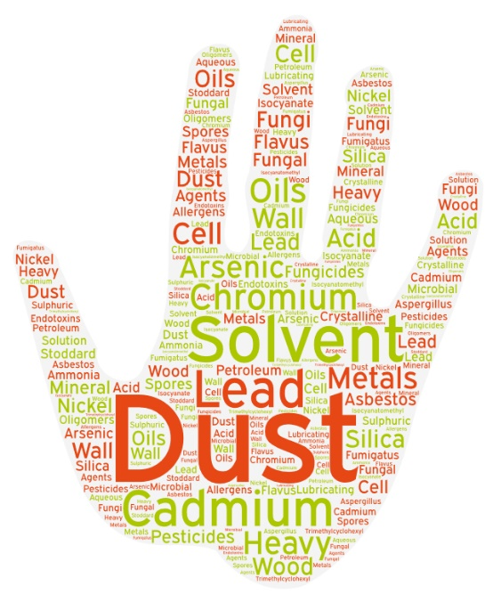
Kokkupuude ohtlike ainetega Euroopas
EU-OSHA uuris kokkupuudet ohtlike ainetega Euroopa töökohtades
Uuringus kasutati uut metoodikat, mille abil kombineeriti ECHA-lt, SPIN-ilt, PRODCOM-ilt, Eurostati ettevõtlusstatistikast ja Euroopa töötingimuste uuringust saadud avalikke andmeid
Eksperthinnanguga tehti kindlaks kõige asjakohasemad ained ja sektorid, kus need esinevad

Slide 10
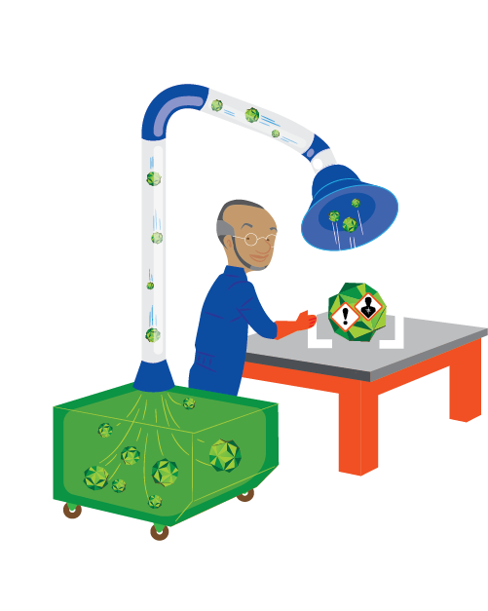
Kuidas ohtlikke aineid hallata?
Võti on ennetuskultuuri loomine ja teadlikkuse suurendamine
Ohtlikke aineid käsitlevad õigusaktid on ELis juba jõus – tööandjad peavad tundma oma õiguslikke kohustusi
Riskihindamine on tulemusliku ennetuse jaoks väga oluline
Tulemuslike ennetus- ja kaitsemeetmete kehtestamine
Töötajaid tuleks teavitada
  riskihindamise tulemustest
  ohtudest ja nende mõjust
  kuidas tagada enda ja teiste ohutust
  mida teha õnnetuse korral või siis, kui miski läheb valesti
Praktilised vahendid ja juhendid aitavad ettevõtjatel riske juhtida ning tagada ohutud ja tervislikud töökohad

Slide 11
Riskihindamine
Riskihindamine aitab tuvastada kõik ohutus- ja terviseriskid
Selles peaksid osalema tööandjad, juhid, töötervishoiu- ja tööohutuse teenistused ja töötajad
Hõlmata tuleb kõiki töötajate rühmi ja alltöövõtjaid, ka erandlikke tööolukordi, nt hooldus- ja remonditööd
Iga riski kõrvaldamise, asendamise või kontrollimise töö tuleb tunnistatada esmatähtsaks.
Riskihindamist tuleb ajakohastada ja vahejuhtumite toimumise korral läbi vaadata
Töötajaid peab tulemustest hästi teavitama ja koolitama, et nad oskaksid kasutada ennetusmeetmeid
Riskihindamise vahendid ja instrumendid peavad olema ettevõtjatetele kättesaadavad

Slide 12
Ohtlike ainete haldamise kolm sammu
Ohtude tuvastamine
Tehakse töökohal kasutatavate ja seal tekkivate ainete/keemiatoodete inventuur
Kogutakse teavet võimalike kahjude ja juhtumise põhjuste kohta, näiteks märgiste ja ohutuskaartide abil
Hinnatakse, kas kasutatakse kantserogeenseid või mutageenseid aineid, mille suhtes kohaldatakse rangemaid eeskirju
Kokkupuute hindamine
Tehakse kindlaks need, kes võivad ainetega kokku puutuda, sealhulgas koristajad ja teenindav personal
Hinnatakse töötajate kokkupuudet - liiki, intensiivsust, kestust, sagedust ning nende kombinatsioone
Kaalutakse kombineeritud mõju muude riskidega, näiteks tulekahjuriskid, nahakaudne kokkupuude või märg töö
Määratakse meetmed
Ohtude loetelu põhjal tegevuskava koostamine, määrates muu hulgas selle, kes peab tegevuskava ellu viima
Kontrollitakse meetmete rakendamist ja mõju

Slide 13

ATKI-põhimõte
Tööandjad peavad võtma kasutusele tulemuslikke ennetus- ja kaitsemeetmeid
Ohtlikud ained ja protsessid tuleks töökohtadelt täielikult kõrvaldada (nt kujundades välja uued tööprotsessid)
Kui kõrvaldamine ei ole võimalik, tuleb riske juhtida ennetusmeetmete hierarhia alusel ehk ATKI-põhimõttel
Asendamine (ohutud või vähem kahjulikud alternatiivid)
Tehnoloogilised meetmed (nt suletud süsteem, kohalik väljatõmbeventilatsioon)
Korralduslikud meetmed (nt kokkupuutuvate töötajate arvu
või kokkupuute aja piiramine)
Isikukaitse (isikukaitsevahendite kandmine)

Slide 14

Õigusaktid
Tööandja vastutab õiguslikult töökoha ohutuse ja tervislikkuse tagamise eest
Töötervishoiu ja tööohutuse eeskirjad, sealhulgas
direktiiv 89/391/EMÜ (töötervishoiu ja tööohutuse raamdirektiiv)
direktiiv 98/24/EÜ (keemiliste mõjurite direktiiv)
direktiiv 2004/37/EÜ (kantserogeenide ja mutageenide direktiiv)
Täielik ülevaade asjaomastest töötervishoiu ja tööohutuse eeskirjadest:
https://osha.europa.eu/et/safety-and-health-legislation
Kasulik teave kemikaale käsitlevatest õigusaktidest:
määrus (EÜ) nr 1907/2006 (REACH-määrus)
määrus (EÜ) nr 1272/2006 (CLP-määrus)

Slide 15

Kantserogeenid
Kantserogeenid põhjustavad enamiku ELis surmaga lõppevatest kutsehaigustest
Igal aastal tööalase kantserogeenikokkupuute tagajärjel
  haigestub 91 500–150 500 inimest vähki
  sureb 57 700–106 500 inimest (RIVM, 2016)
  Paljud tööga seotud vähijuhtumid on ärahoitavad
Kantserogeenidele rakendatakse rangemaid meetmeid kui teistele ohtlikele ainetele, nt töö suletud süsteemis, töötajate juurdepääsu piiramine ja andmete säilitamine
Kantserogeenide tegevuskava eesmärk on toetada poliitikat, jagada teavet ja häid tavasid

Slide 16

Riskirühmad
Ohtlikud ained võivad eriti ohustada teatavaid töötajate rühmi, sealhulgas:
  naised
  noored töötajad
  võõrtöötajad
  ajutised töötajad
  koolitamata või kogemusteta töötajad
  koristajad ja töövõtjad
  Selle põhjuseks võib olla eriline tundlikkus, kogenematus, koolituse või teabe puudumine
  Riskihindamises tuleks nende töötajate riske käsitleda

Slide 17

Osalemine
Osaleda saavad iga valdkonna igas suuruses organisatsioonid ja
ka üksikisikud:
  kampaaniamaterjale levitades ja avaldades
  üritustel ja tegevustes osaledes või neid korraldades
  ohtlike ainete haldamise vahendeid
  kasutades ja edendades
  kampaaniapartnerina
  Suhtlusmeedia kaudu end toimuvaga kursis hoides

Slide 18

Kampaaniapartnerlus
Kampaania edu jaoks on olulised EU-OSHA ja peamiste sidusrühmade head partnerlussuhted
Ametlikeks kampaaniapartneriteks võivad hakata üleeuroopalised ja rahvusvahelised organisatsioonid
Kampaania meediapartnerid edendavad kampaaniat
Eelised:
  tervituskomplekt
  partneritunnistus
  reklaam Euroopa Liidu tasandil ja meedias
  võimalused suhelda ja vahetada häid tavasid teiste kampaaniapartneritega
  kutsed EU-OSHA üritustele

Slide 19
Tervislike töökohtade hea tava auhinnad
Tööohutuse ja töötervishoiu uuenduslike tavade tunnustamine
Organisatsioone autasustatakse töökohal leiduvate ohtlike ainete haldamise edukate ja jätkusuutlike algatuste eest
Osaleda võivad järgmiste riikide organisatsioonid:
  Euroopa Liidu liikmesriigid
  kandidaatriigid
  potentsiaalsed kandidaatriigid
  Euroopa Vabakaubanduse Assotsiatsiooni (EFTA) riigid
  Võitjad kuulutatakse välja auhinnatseremoonial

Slide 20

Kampaaniamaterjalid
Kampaaniajuhend
Ohtlike ainete e-vahend
  Aruanded
  Prioriteetseid teemasid käsitlevate teabelehtede sari
  Ressursside ja vahendite andmebaas
  Juhtumiuuring ja audiovisuaalne andmebaas
  OSHwiki: ajakohastatud rubriik ja uued artiklid
  Napo filmid
  Teabematerjalid
    Kampaania teabeleht
    Hea tava auhindade teabeleht
    Plakat
    Videod
    Ribareklaam
    E-kirja allkiri
  Kasulikud veebilingid

Slide 21

Olulised kuupäevad
Kampaania algus:
aprill 2018
Hea tava auhinna konkurss liikmesriikide ja Euroopa tasandil:
2018 ja 2019
Tervislike töökohtade hea tava vahetamise üritus:
2019. aasta teine kvartal
Euroopa tööohutuse ja töötervishoiu nädalad:
  oktoober 2018 ja 2019
Tervislike töökohtade tippkohtumine ja hea tava auhinna tseremoonia:
  november 2019

Slide 22




Lisateave
Üksikasjalik teave on kampaania veebilehel:
  www.healthy-workplaces.eu/et
Tellige kampaania uudiskiri:
  https://healthy-workplaces.eu/et/healthy-workplaces-newsletter
Hoidke end tegevuse ja üritustega kursis suhtlusmeedia kaudu:
Küsige ürituste kohta oma riigi koordinatsioonikeskuselt:
  www.healthy-workplaces.eu/fops

